Slide 1

Задачи и содержание работы по подготовке детей к обучению грамоте
Выполнила Боднар М.В.

Slide 3
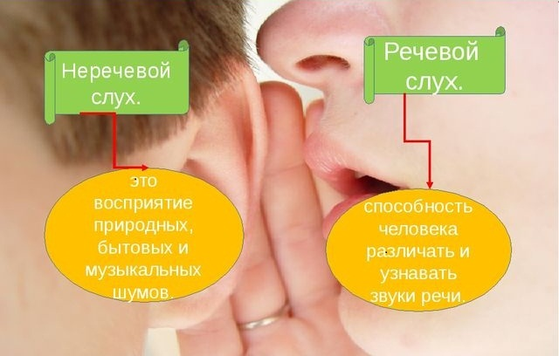
Развитие слуховых функций и фонематического восприятия

Slide 4
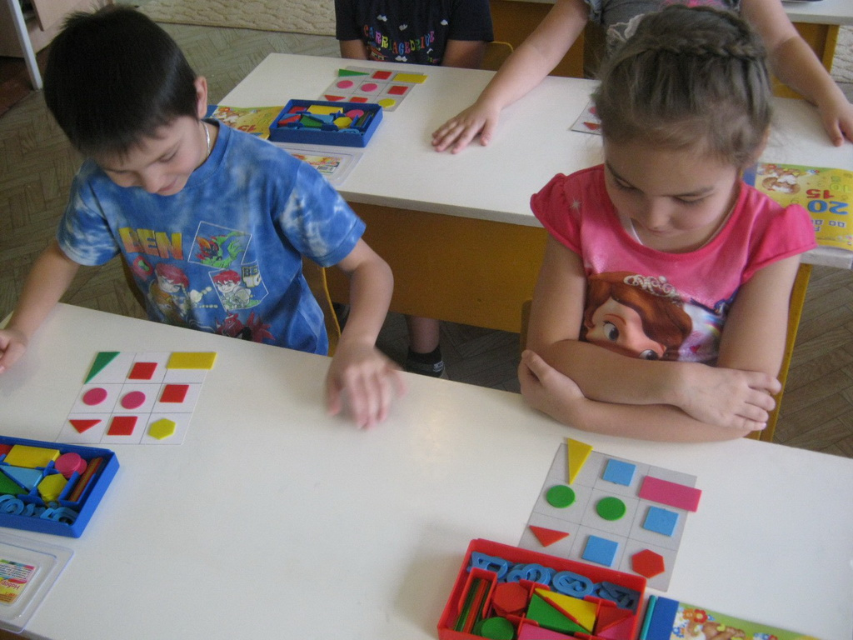
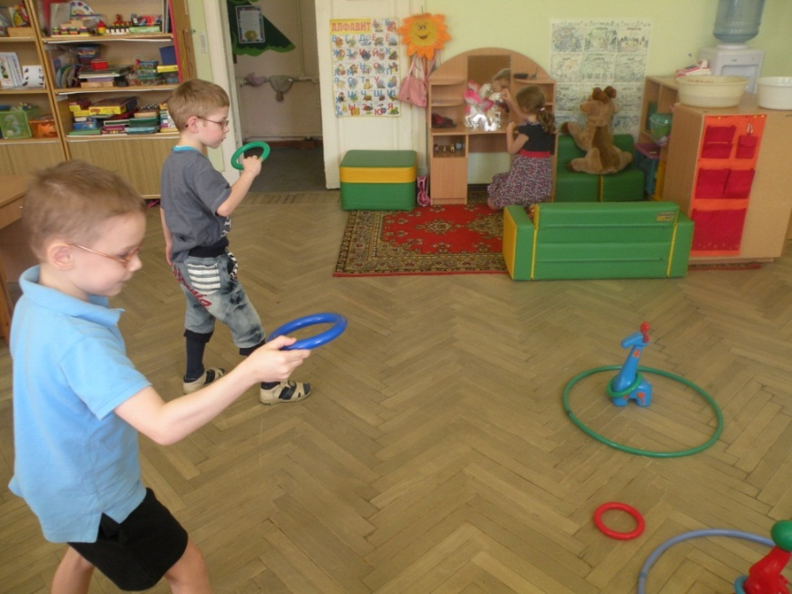
Развитие зрительно-пространственных функций с целью профилактики нарушений чтения и письма

Slide 5
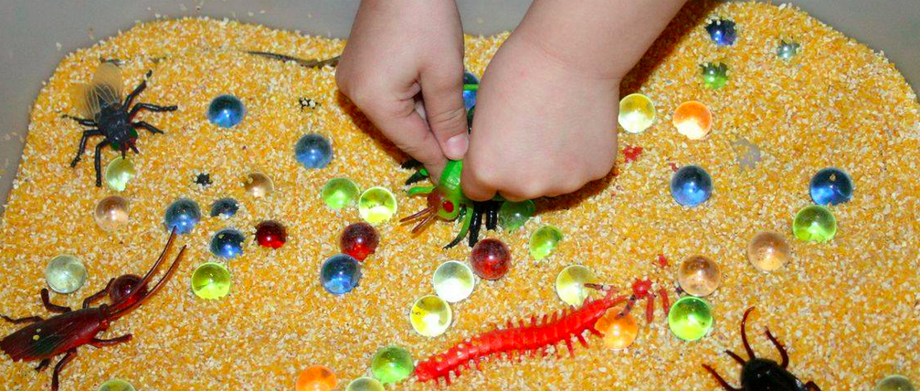
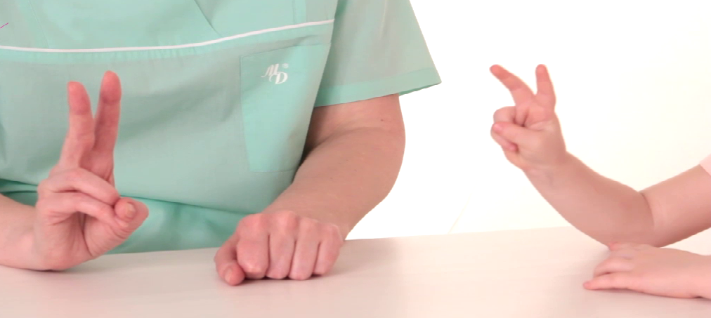
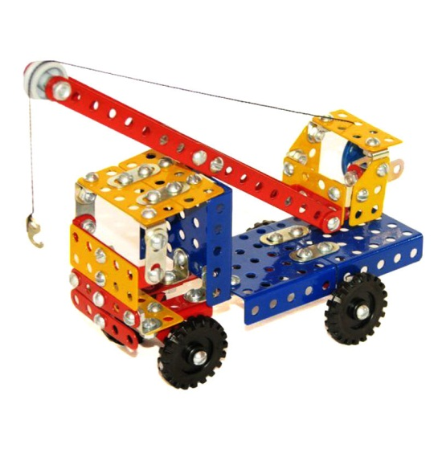
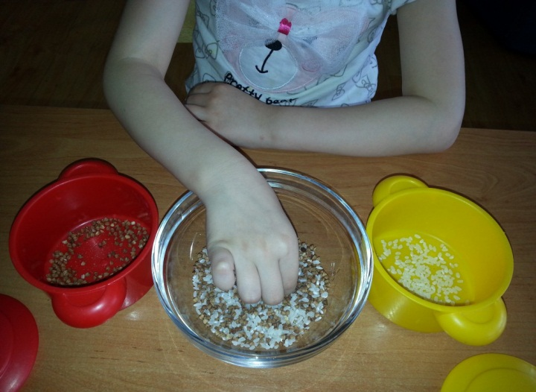
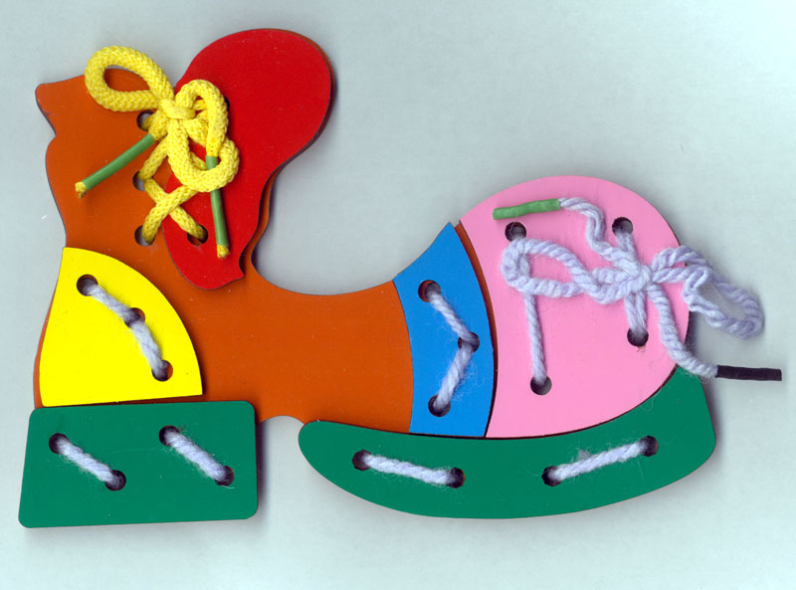
Двигательное развитие
Пальчиковая гимнастика
Игры с мелким материалом, занятия с пластилином
Двигательное развитие
Шнуровки, застежки, игры с мозаикой, составление пазлов
Занятия с конструкторами

Slide 6
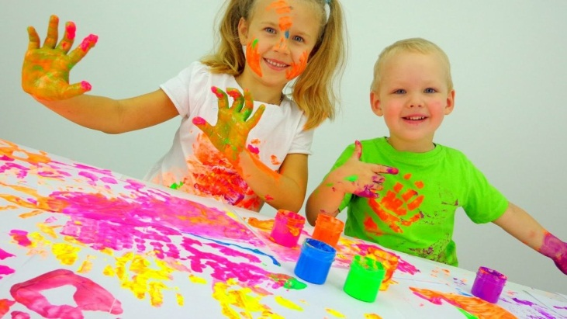
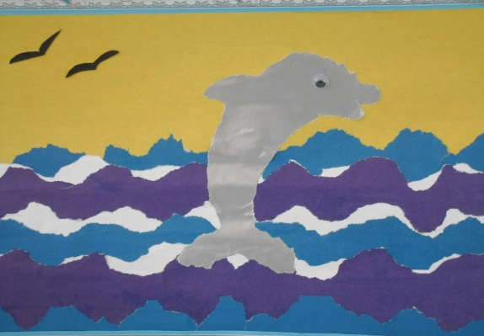
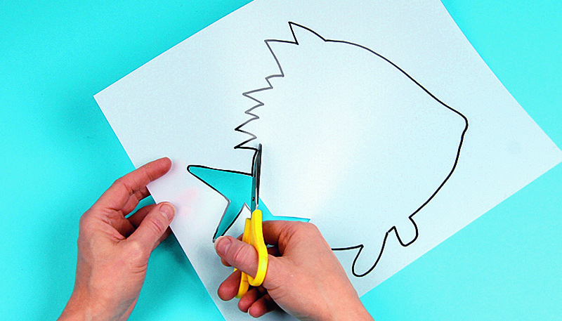
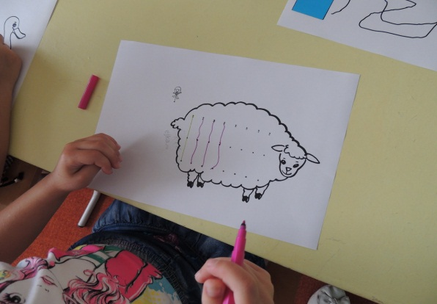
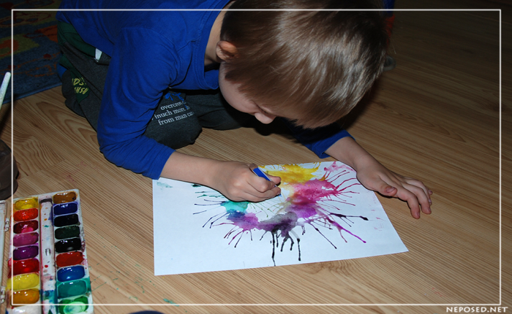
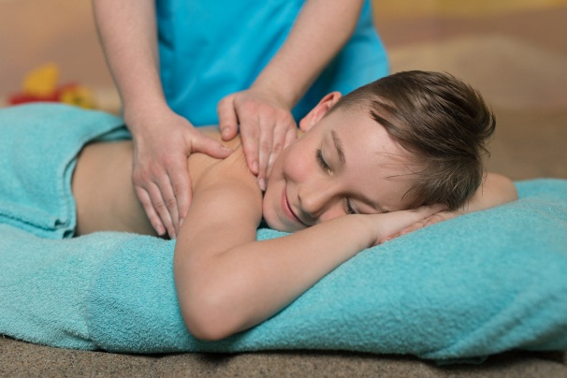
Двигательное развитие
Вырезание ножницами, оригами, отрывная аппликация
Двигательное развитие
Графические упражнения, штриховка
Массаж, как вид пассивной гимнастики
Рисование различными материалами

Slide 7
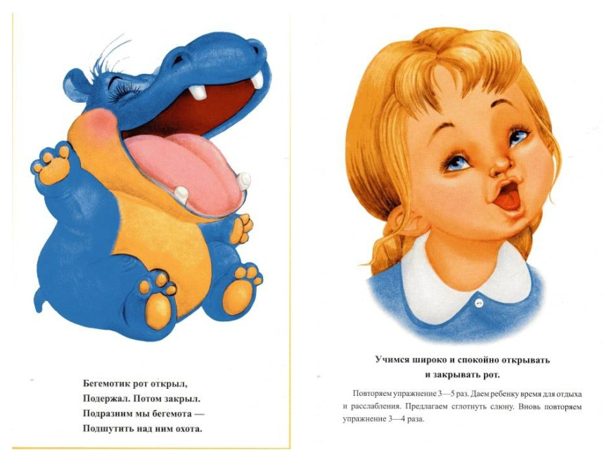
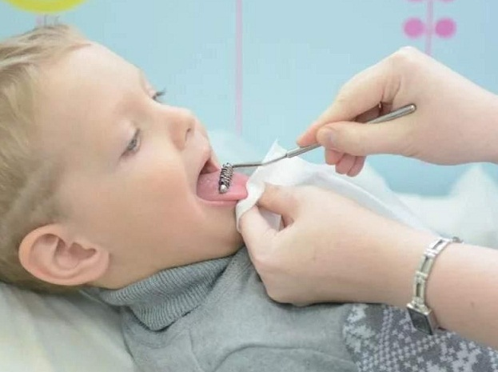
Развитие артикуляционной моторики
Массаж лицевой и артикуляционной мускулатуры
Артикуляционная гимнастика

Slide 8
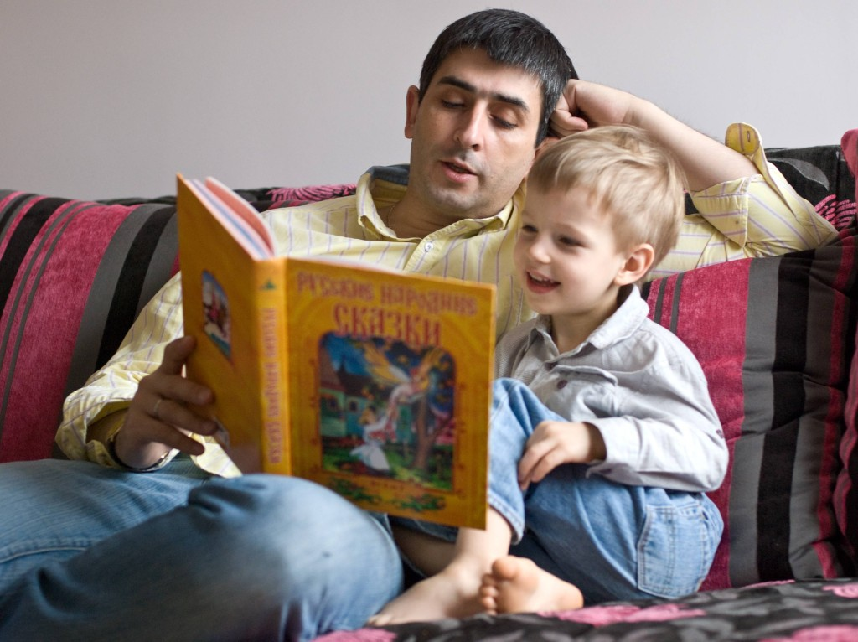
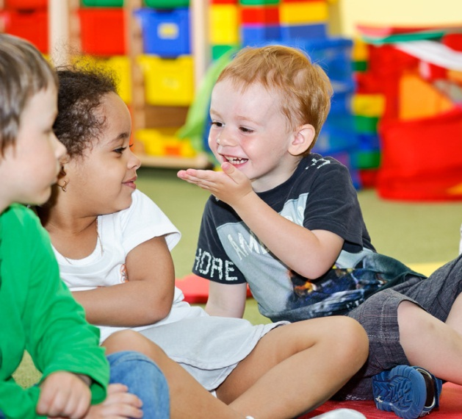
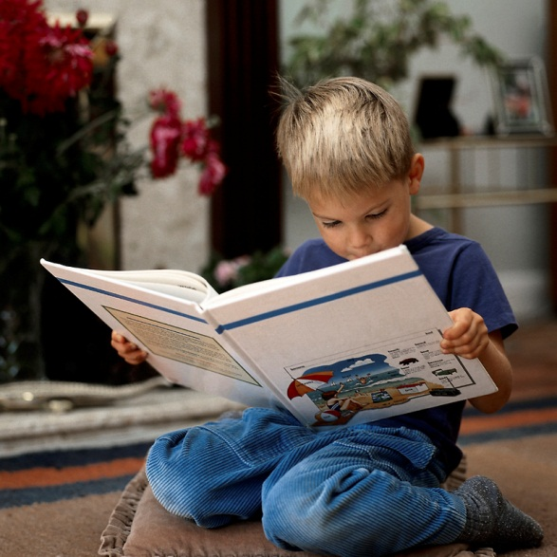
Развитие устной речи с целью профилактики нарушений чтения и письма

Slide 9
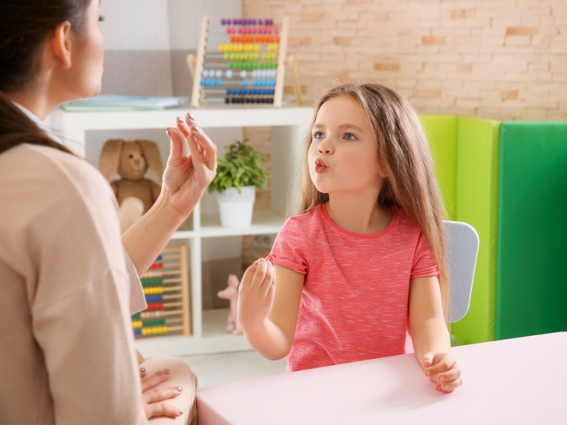
Формирование осознанного отношения к языковой действительности
Ознакомление со словом
Ознакомление со звуковым строением слов
Ознакомление со слоговым строением слова
Ознакомление с предложением
Ознакомление со словесным составом предложения

Slide 10

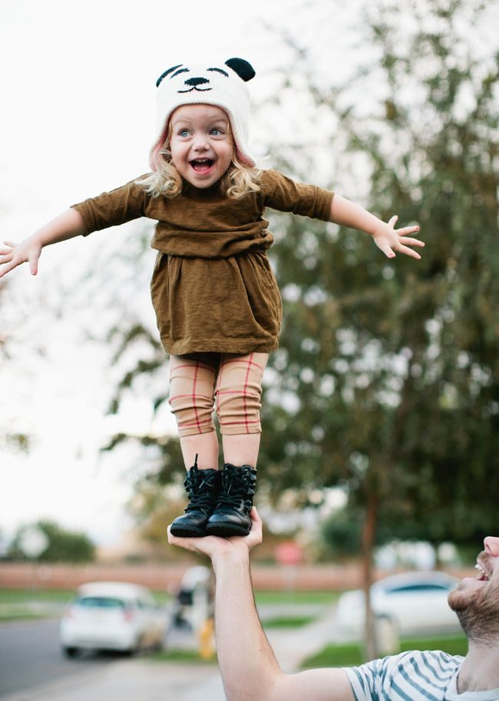

Развитие мыслительной деятельности и эмоционально-личностных особенностей поведения ребенка
Формирование
Формирование эмоционально-волевой сферы
Формирование познавательной сферы

Slide 11
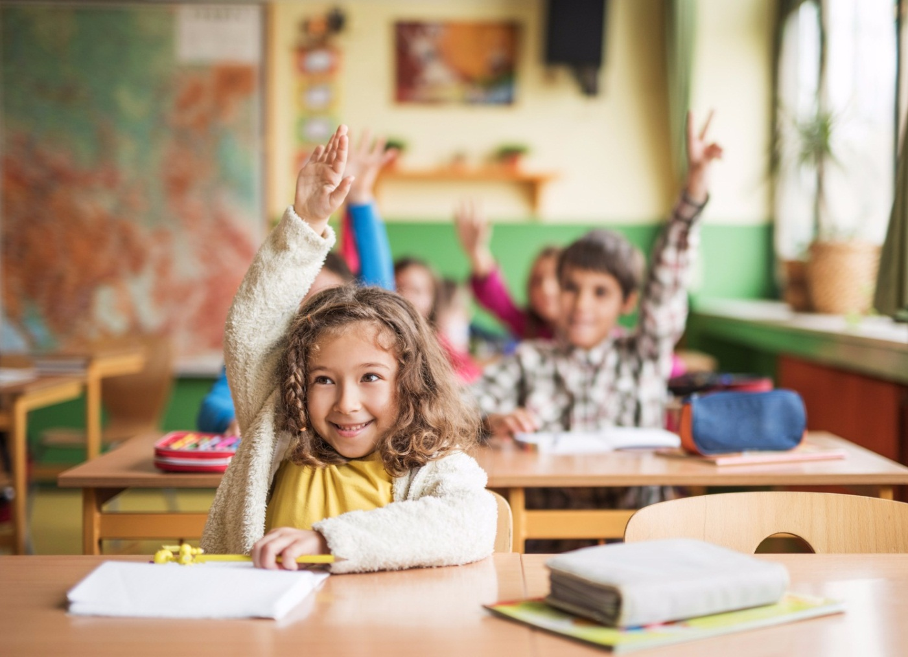
Формирование эмоционального положительного отношения к школе

Slide 12
Спасибо за внимание!

